Slide 1
第二篇 金属材料的结构与性能控制
前言 材料结构与性能特点
CH2 金属的塑性变形与再结晶
CH3 金属的结晶与二元相图
CH4 铁碳合金相图及钢的热处理

Slide 2
§2.1 金属的塑性变形
本节要点
塑性变形（滑移变形）的微观机制
金属塑性变形（主要是滑移变形）的特点
塑性变形对金属组织、性能的影响（特别是加工硬化）

Slide 3
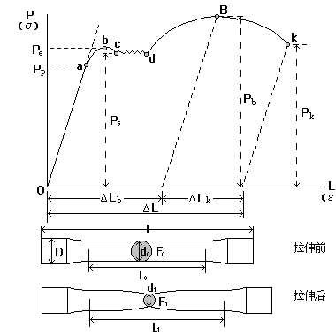
简单回顾
静载单向静拉伸应力――应变曲线(低碳钢 )
四阶段

Slide 4
一 、金属材料的塑性变形
变形是工程材料在外力作用下会发生的最基本的‘失效’方式，变形通常包括弹性变形与塑性变形两种。
抵抗塑性变形是一般工程构件的基本要求，不希望结构件在承载时产生不可恢复的塑性变形；
塑性变形是金属材料的一种重要加工成形方法，在材料加工过程中，人们希望它易于加工变形。
塑性变形还可改变材料内部组织与结构并影响其宏观性能。

Slide 5
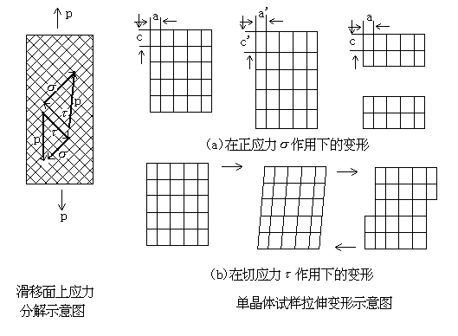
1、单晶体的塑性变形
多晶的变形是各个晶粒的变形的总和！
塑性变形方式——滑移和孪生
单晶体变形规律：滑移晶体学
１）滑移
在外加切应力作用下，晶体的一部分相对于另一部分沿一定晶面（滑移面）上的一定方向（滑移方向）发生相对的滑动

Slide 6
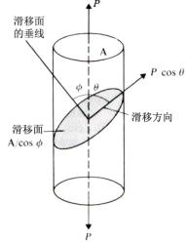
滑移的特点： a、只在切应力作用下发生
外力P在滑移面上的分解
正应力σ：仅使晶格产生弹性伸长，当超过原子间结合力时，使将晶体拉断；
切应力τ ：使晶格产生弹性歪扭，在超过滑移抗力时引起滑移面两侧的晶体发生相对滑动。

Slide 7
晶体滑移的机制：（How？）
滑移面两侧作整体的相对移动（刚性移动）？？
金属 | 计算值 (MN/m²⁾ | 实测值 (MN/m²⁾ | 计算值与实测值之比
铜 银 金 镍 镁 锌 | 6400 4500 4500 11000 3000 4800 | 1.0 0.5 0.92 5.8 0.83 0.94 | 6400 9000 4900 1900 3600 5100
刚性滑移模型计算出的临界切应力值＞＞实测值

Slide 8
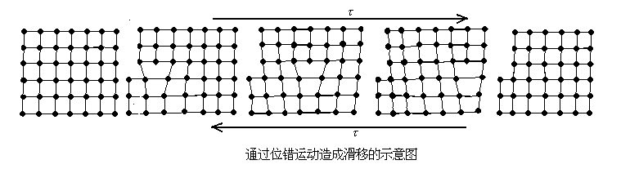
自然过程的发生总是沿着阻力最小的方式进行！
滑移的实现 → 借助于位错运动
滑移的特点： b、晶体的滑移是通过位错在滑移面上的运动来实现的
滑移的位错机制 位错→滑移→塑性变形

Slide 9
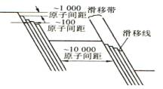
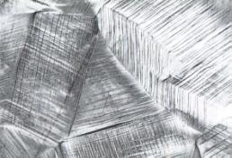
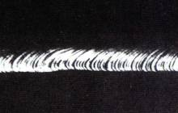
滑移的特点： c、位错移出晶体一次 —— 一个原子间距的变形量，总变形量是该方向上原子间距的整数倍
大量位错移出晶体→→滑移线（1000原子距）→→滑移带
铜多晶试样拉伸后形成的滑移带, 173倍
(C.Brady,美国国家标准局)

Slide 10
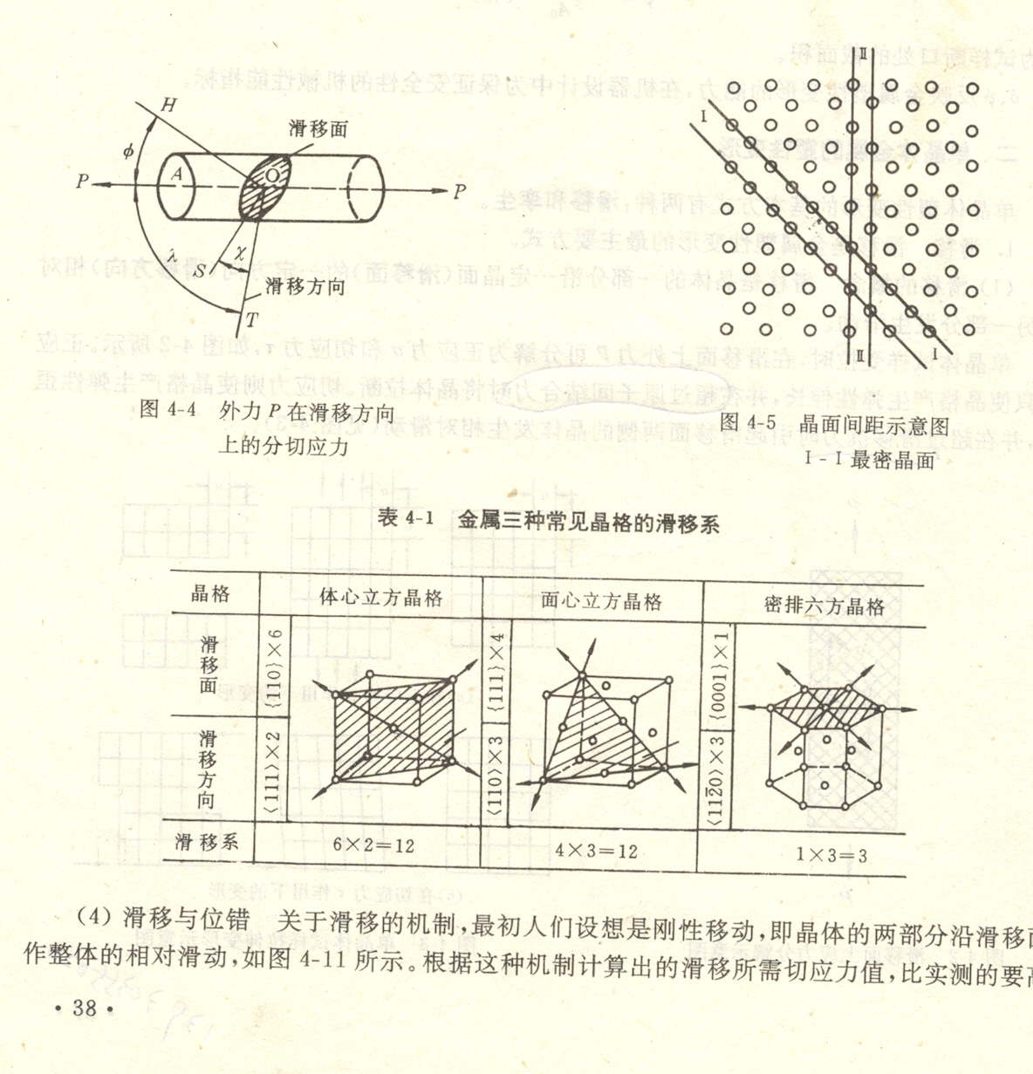
滑移的特点： d、滑移总是沿密排面上的密排方向进行
Why?
自然过程的发生总是沿着阻力最小的方式进行！
原子间距最大——结合力最弱
滑移面——最大密排面
+
滑移方向——最大密排晶向
滑移系

Slide 11
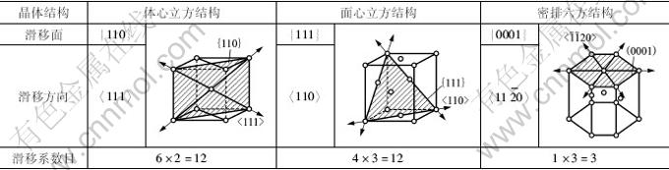
滑移系：滑移面和该面上的一个滑移方向
bcc、fcc和hcp金属的塑性比较： α-Fe、Cu和Zn
Cu >α-Fe > Zn ————Why？

Slide 12
原因：
①滑移系多——塑性好，
②滑移方向的作用比滑移面大
FCC和BCC的滑移系为12个，HCP为3个；
FCC的滑移方向多于BCC。
金属塑性： Cu（FCC）＞Fe（BCC）＞Zn（HCP）。

Slide 13
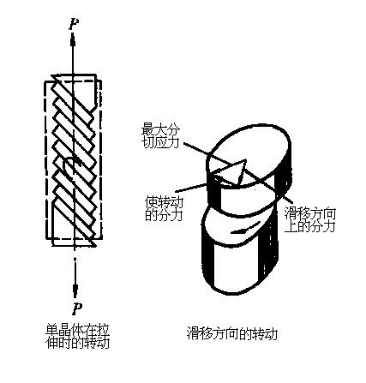
滑移的特点： e、滑移时伴随晶体转动
滑移面转向与外加应力方向一致
滑移方向转向与最大分切应力方向一致

Slide 14
滑移的特点：
只在切应力作用下发生
通过位错在滑移面上的运动来实现
位错移出晶体一次 —— 一个原子间距的变形量
总是沿密排面上的密排方向进行
伴随晶体转动

Slide 15
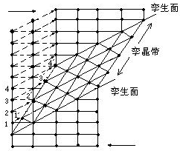
2）孪生——塑性变形方式Ⅱ
特点：
均匀切变，切变部分位向改变，但点阵结构不变；发生孪生时各原子移动的距离是不相等的。
临界分切应力>>滑移分切应力；
形变量很小；
形变速度快，接近声速。
晶体的一部分相对于另一部分沿一定晶面（孪生面）和晶向（孪生方向）发生切变。→金属晶体中变形部分与未变形部分在孪生面两侧形成镜面对称关系。→发生孪生的部分（切变部分）称为孪生带或孪晶。
为什么发生孪生变形？ 何种情况下才易发生？？

Slide 16
孪生仅会在滑移不易产生的情况下发生：
ⅰ.滑移系少
→HCP金属较容易发生孪生。
ⅱ. 冲击或低温
→ FCC金属一般不发生孪生，少数（Cu、Ag、Au）在极低温度下发生。
→ BCC金属仅在室温或受冲击时发生。

Slide 17
3）滑移和孪生
滑移和孪生均在切应力作用下，沿一定晶面的一定晶向进行，产生塑性变形。——同
孪生借助于切变进行，所需切应力大，速度快，在滑移较难进行时发生 ——异
滑移→原子移动的相对位移是原子间距的整数值→不引起晶格位向的变化；孪生→原子移动的相对位移是原子间距的分数值→孪晶晶格位向改变→促进滑移 ——异
孪生产生的塑性变形量小（≤滑移变形量的10％）， 但引起的晶格畸变大。 ——异

Slide 18
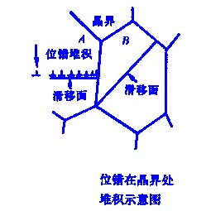
2、实际金属（多晶体）的塑性变形
主要影响因素：晶粒——晶界和位向
1）晶界：
ⅰ.滑移的主要障碍：原子混乱排列区，较不规则→缺陷、杂质集中。滑移不能从一个晶粒直接延续到另一个晶粒中去。
位错塞积——位错运动到晶界附近，受到晶界阻碍而堆积起来。
Hall-Pitch关系：σ_{s}=σ₀+K_{y}d^{-1/2} ——细晶强化
ⅱ.协调变形：晶界自身变形→以维持相邻晶粒变形保持连续。

Slide 19
2）位向：
ⅰ.软位向：晶粒的滑移面和滑移方向接近最大切应力方向。——先开始滑移
ii.硬位向：晶粒的滑移面和滑移方向与最大切应力方向相差较大。
多晶体塑性变形：晶粒分批逐步进行，
晶粒小→晶界面积大→变形抗力大→强度大
晶粒小→单位体积晶粒多→变形分散→相邻晶粒不同滑移系相互协调
晶粒小→晶界多→不利于裂纹的传播→断裂前承受较大的塑性变形
细晶强化：晶粒细化→强度硬度提高、塑性提高、韧性提高
细晶强化是金属的一种非常重要的强韧化手段！

Slide 20
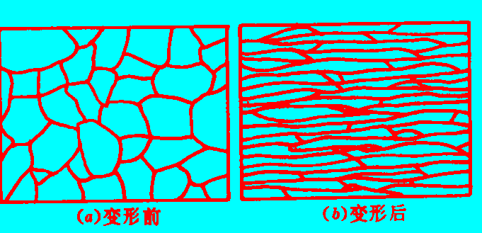
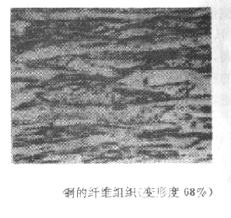
二、塑性变形对金属组织与性能的影响
1、冷塑性变形对金属组织性能的影响
１）晶粒形貌及结构变化
a.纤维组织（组织）
晶粒拉长，纤维组织→各同异性
钢的纤维组织（变形度80%）
b. 亚结构形成（晶内结构变化）
形变↑ → 位错密度↑（１０^{６} → １０^{１１-１２}）→位错缠结→ 胞壁→亚晶

Slide 21
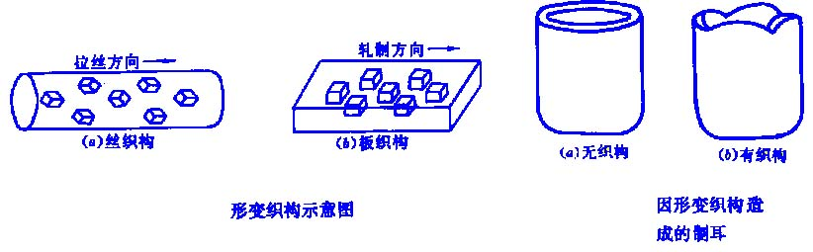
２）织构——择优取向（组织）
形变织构——金属塑性变形到很大程度（70%）时，由于晶粒发生转动，使各晶粒的位向趋于一致，形成特殊的择优取向，这种有序化的结构叫做形变织构。
择优取向——变形量足够大时，原来处于不同位向的晶粒在空间位向上会呈现出一定程度的一致。
有害：“制耳”现象
有利：硅钢片：电机、变压器铁芯

Slide 22
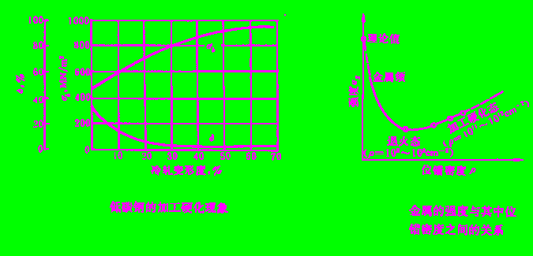
３）加工硬化（形变硬化）（冷作硬化）（性能）
加工硬化——金属在冷态下进行塑性变形时，随着变形度的增加，其强度、硬度提高，塑性、韧性下降

Slide 23
加工硬化机理
塑性变形→位错移动→位错大量增殖→相互作用→运动阻力加大→变形抗力↑→强度↑、硬度↑、塑性↓、韧性↓
本质——位错强化：位错密度↑→强度、硬度↑
意义
1）一种重要的强化手段，对不能用热处理方法强化的合金尤其重要；
2）冷加工成形得以顺利进行；
3）金属具有较好的变形强化能力，具有防止短时超载断裂能力，保证构件安全性；
4）↓塑性，↑切削性能
不利：塑性变形困难→中间退火→消除

Slide 24
4）物理、化学性能变化（性能）
电阻增大
耐腐蚀性能
5）残余内应力（性能）
——去除外力后残留于且平衡于金属内部的应力。
第一类内应力：表面和心部，塑性变形不均匀造成——宏观
第二类内应力：晶粒间或晶内不同区域变形不均——微观
第三类内应力：晶粒畸变（>90%）——超微观

Slide 25
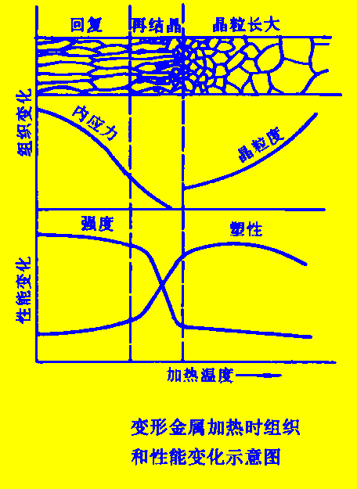
三、塑性变形金属在加热时组织性能变化

Slide 26
1、回复
原子扩散能力较小，物理化学性能恢复，内应力显著降低，强度和硬度略有降低——去应力退火。
驱动力：金属变形储存能（晶格畸变能）
T_{回复}=（0.25~0.3） T_{熔点}
去应力退火——降低残余内应力，保留加工硬化效果

Slide 27
2、再结晶
组织变化：
新的形核一长大过程
变形晶粒——细小等轴晶
无新相生成（晶格类型无变化）
性能变化：
加工硬化消除，力学性能恢复，强度、硬度↓↓；塑性韧性↑↑
物理、化学性能恢复到变形前的水平
内应力消除
驱动力：金属变形储存能（晶格畸变能）
再结晶退火：消除加工硬化的热处理工艺

Slide 28
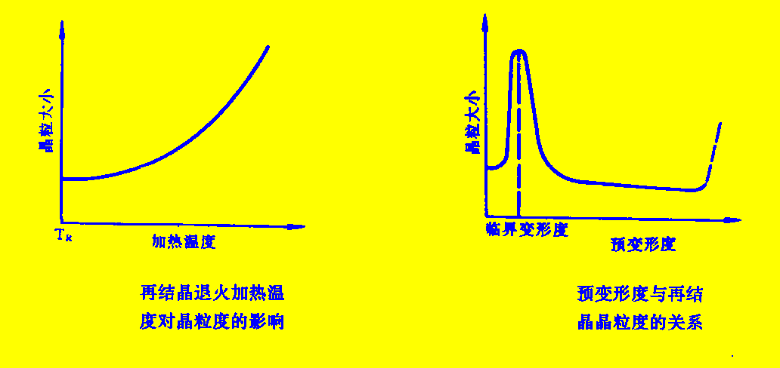
再结晶温度：
纯金属： T_{R}=（0.4~0.35）T_{m}(K)
合金：T_{R}=（0.5~0.7）T_{m}(K)
影响因素：
预变形度↑—— T_{R}↓
金属熔点T_{m} ↑—— T_{R} ↑
杂质和合金元素（高熔点） —— T_{R} ↑
加热速度与保温时间
影响再结晶晶粒度的因素
①温度T↑—D↑—↑晶界迁移—长大↑
②预变形度

Slide 29
3、晶粒长大
温度过高或保温时间过长——晶粒明显长大——粗大晶粒
性能恶化，特别是塑性明显下降。在工艺处理应注意防止产生。
二次再结晶——少数优势晶粒优先长大，获得异常粗大的晶粒的过程
4、热加工对金属组织性能的影响
T_{R}以上加工，不引起加工硬化
提高金属致密度、消除枝晶偏析，打碎柱状晶 ，树枝晶，流线分布

Slide 30
塑性变形对金属组织和性能的影响
变形类型 | 工艺方法 | 组织变化 | 性能变化
冷变形加工 | 冷轧、拉拔、冷挤压、冷冲压、冷镦等 | 晶粒沿变形方向伸长，形成冷加工纤维组织 | 趋于各向异性
 |  | 晶粒破碎，形成亚结构， 位错密度增加 | 强度提高，塑性下降，造成加工硬化，密度下降
 | 冷拉、冷轧等 | 晶粒位向趋于一致，形成 形变织构 | 趋于各向异性
热变形加工 | 自由锻、模锻、 热轧、热挤压等 | 焊合铸造组织中存在的气孔，缩松等缺陷 | 力学性能提高，密度提高
 |  | 击碎铸造柱状晶粒、粗大枝晶及碳化物，偏析减少，晶粒细化
 |  | 夹杂物沿变形方向伸长，形成流线组织，缓慢冷却可形成带状组织 | 趋于各向异性，沿流线方向力学性能提高

Slide 31
重点：
金属的变形方式及其本质
多晶体塑性变形
塑性变形对金属材料的的组织和性能的影响
经冷变形的金属，在加热时的组织和性能的变化
难点
金属的两种变形方式的比较
影响多晶体塑性变形的因素，细晶强化的机理及性能影响
加工硬化的机理及性能影响
影响再结晶及再结晶晶粒度的因素

Slide 32
作业
1、 再结晶温度和哪些因素有关。如何控制再结晶晶粒度？再结晶后有哪些情况回出现异常粗大的晶粒？
2、 未进行冷变形的金属加热时，能否发生回复和再结晶，为什么？
3、 试总结金属单晶体和多晶体塑性变形时的规律。
4、 在热加工过程中，金属能否产生加工硬化？试分析原因。
5、 请分析金属铁和锡①经室温下塑性变形、②再经600℃退火前后的性能变化
6、请分析图中所示强度与位错密度关系的原因

